Slide 1
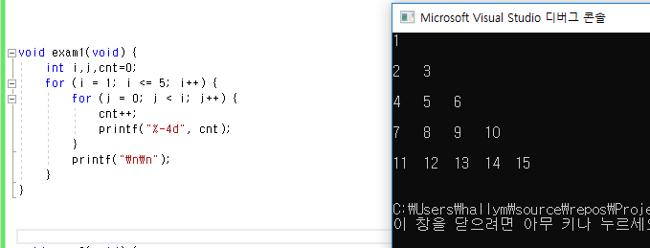
문제1

Slide 2
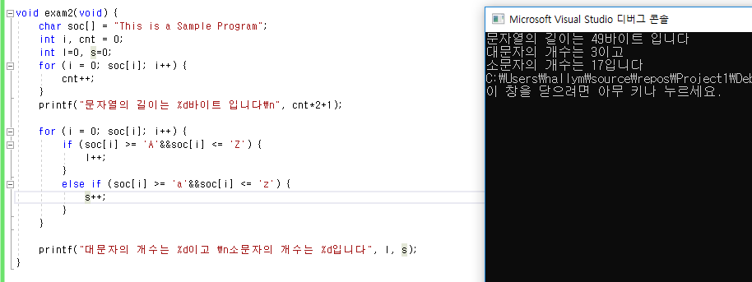
문제2

Slide 3


문제3

Slide 4

문제4

